Slide 1
МКОУС(К)ШИ №152
Работы на конкурс
номинация изобразительное искусство
преподаватель
Тропина Юлия Петровна

Slide 2
Тропина Юлия Петровна учитель изобразительного искусства …Сколько себя помню, всю жизнь рисую!

Slide 3
Тропина Ю.П. Авторская кукла «Старый сатир»

Slide 4
Тропина Ю.П. «Островок на Томи» картон.масло

Slide 5
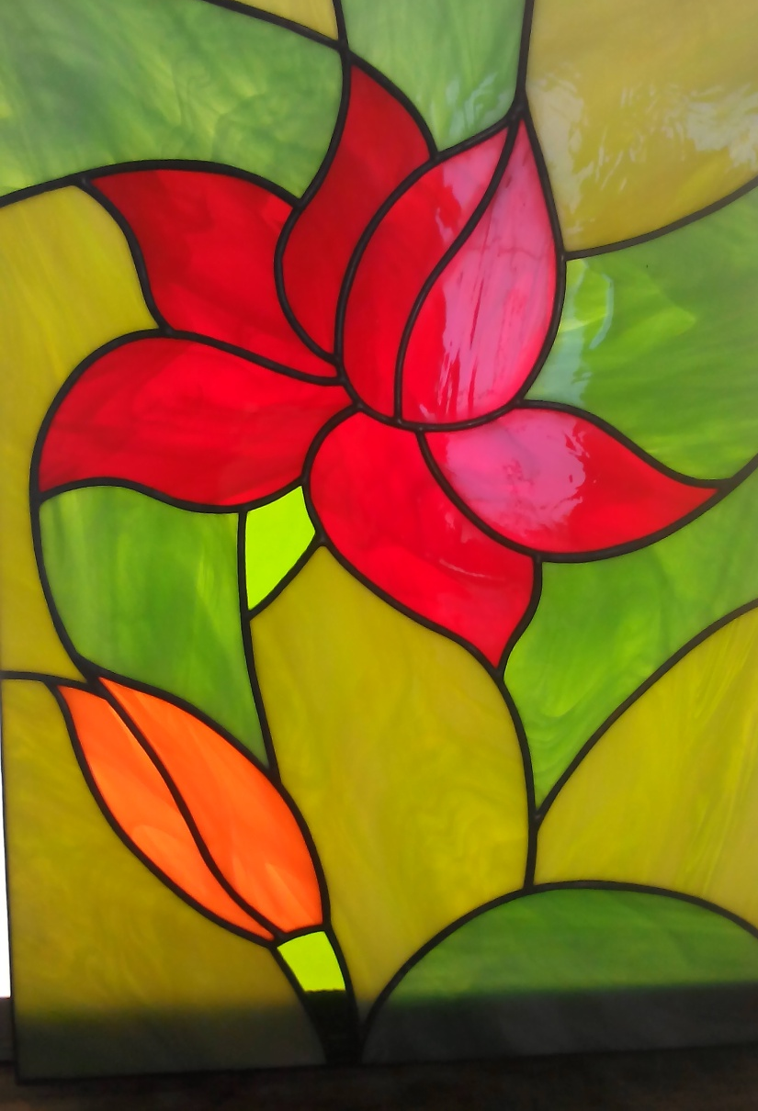
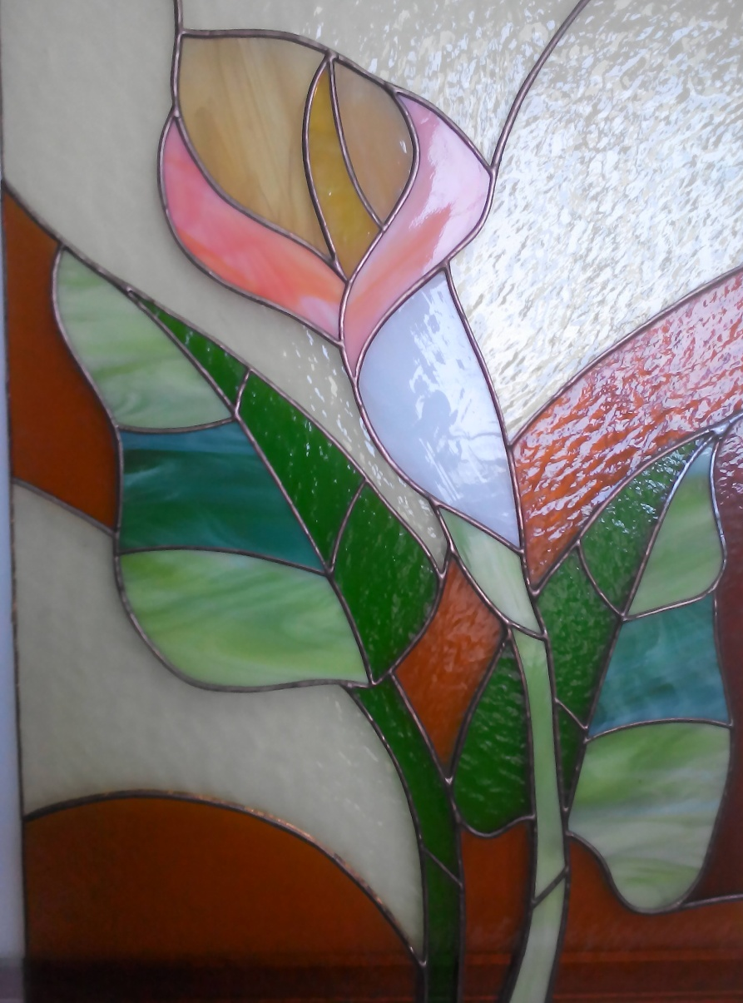
Витражи «Тиффани»

Slide 6
Детские работы

Slide 7
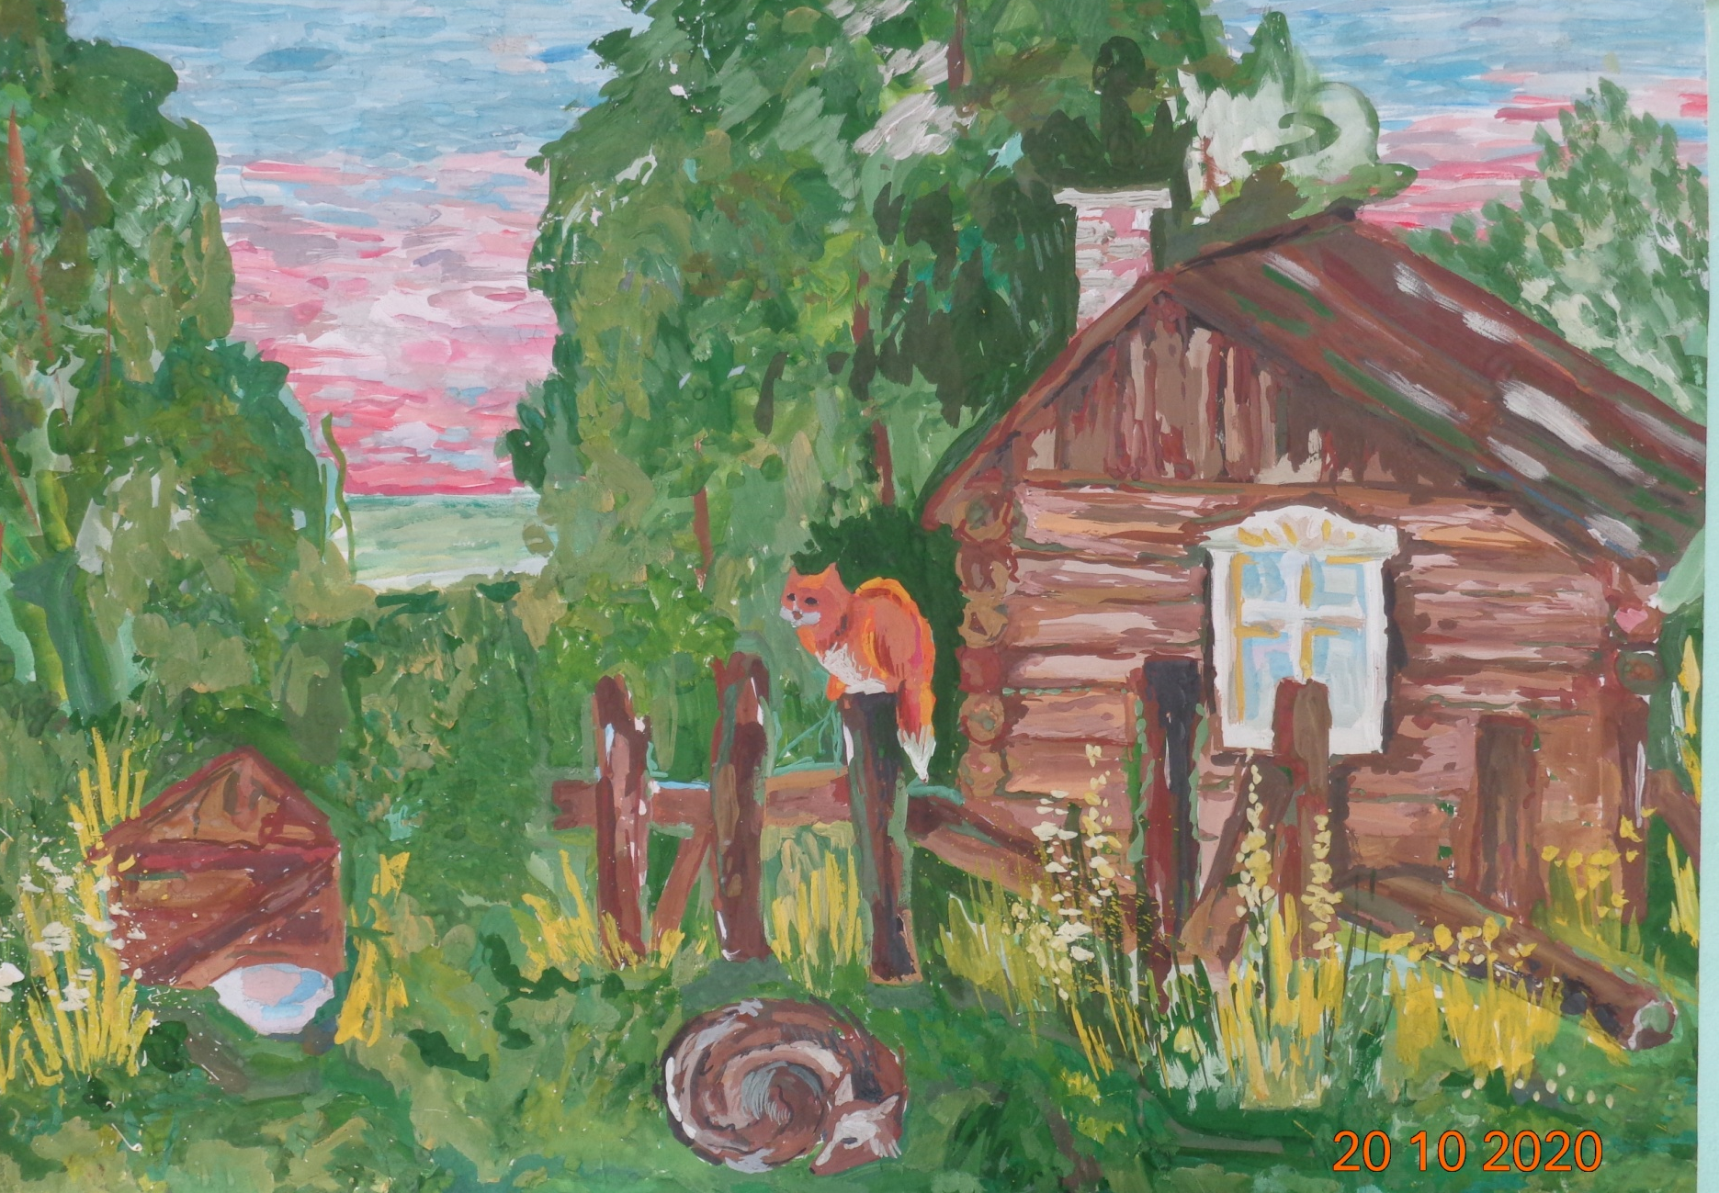
Конашевич Анастасия 17 лет
«Заброшенный домик» бум.гуашь

Slide 8
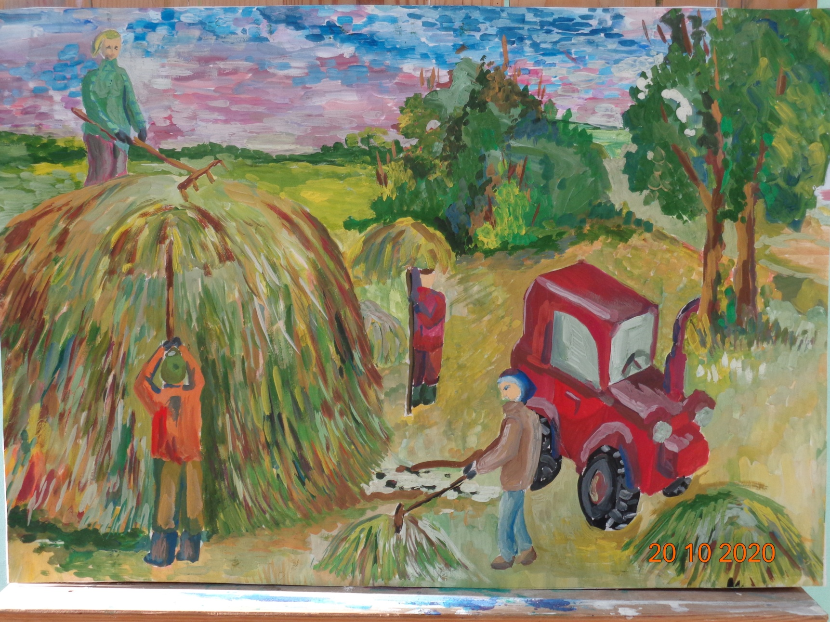
Васютина Анастасия 14 лет
«Сенокос в июле» бум.гуашь

Slide 9
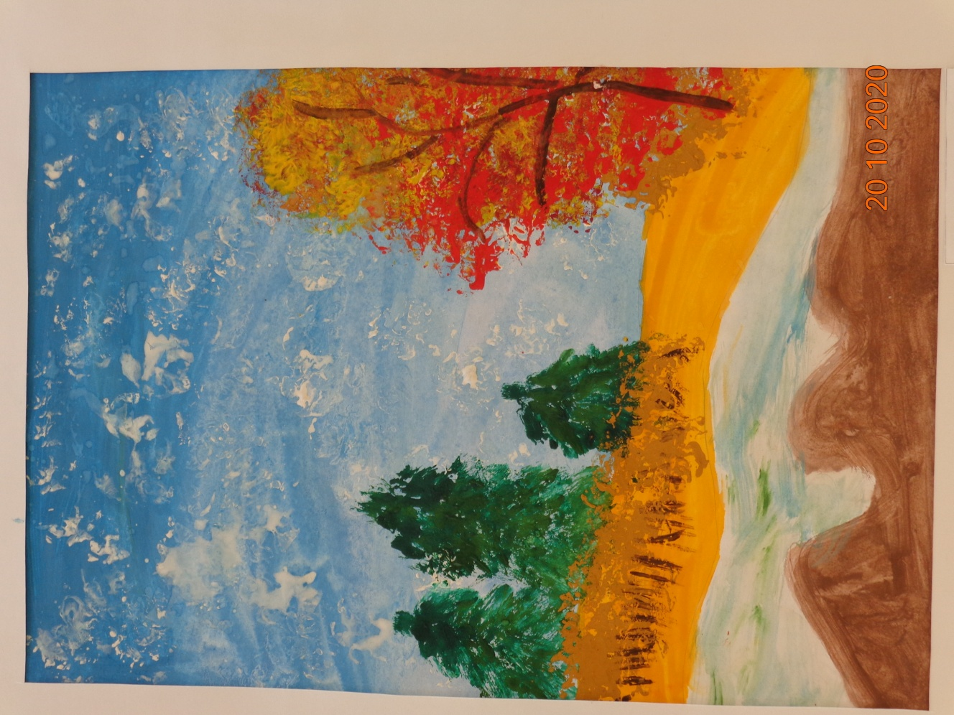
Пяткова Анна 15 лет
«Дальние дали..» бум.гуашь

Slide 10
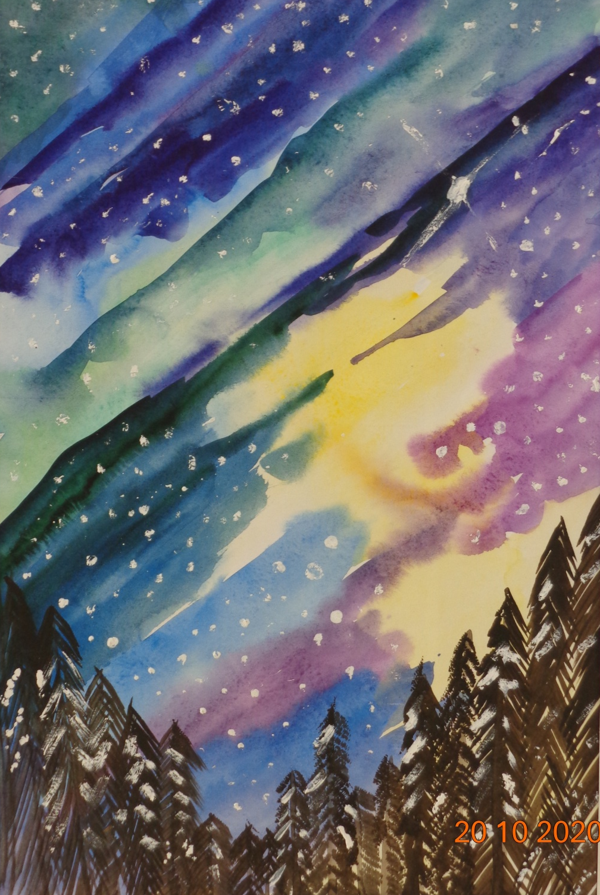
Костыря Томара 15 лет
«Ночь»
мокрая бумага, акварель

Slide 11
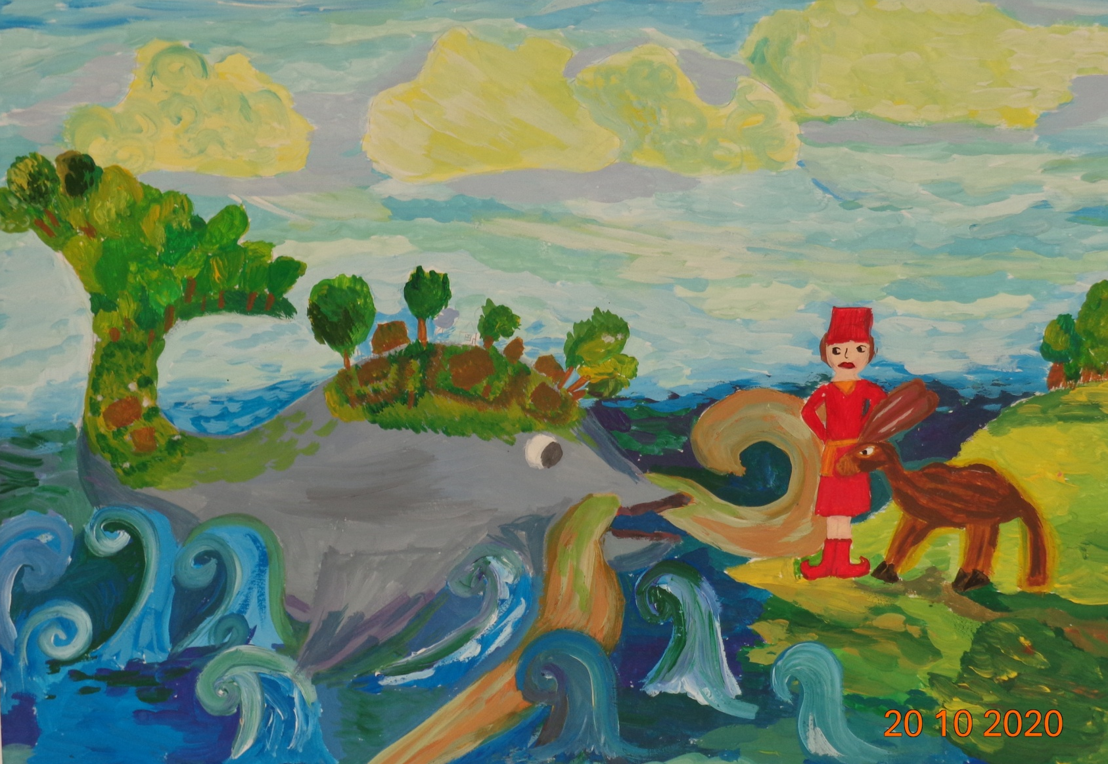
Чубрикова Валерия 12 лет
«По сказкам П.Ершова» бум.гуашь

